Slide 2
elektrode
Napajanje
Digitalna obrada signala
Prijenos/pohrana podataka
Analogni front end

Slide 3
elektrode
Napajanje
Prijenos/pohrana podataka
Analogni front end
µC

Slide 4
n. p. filtar
v. p. filtar
elektrode
Pojačalo
…
…
…
…
…
mux
ADC
n. p. filtar
v. p. filtar
Pojačalo

Slide 5
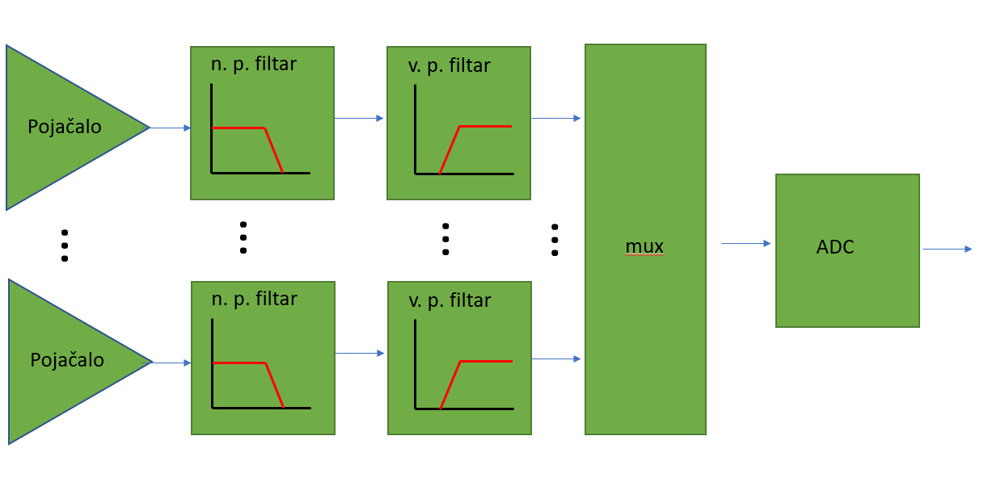
Napajanje
elektrode
µC
Bluetooth/WiFI
Računalo

Slide 6
elektrode
EMI filtar
EMI filtar
ADS1298
SPI
…
ESP32
Bluetooth
PC
SPI
ADS1298
EMI filtar
EMI filtar

